Slide 1
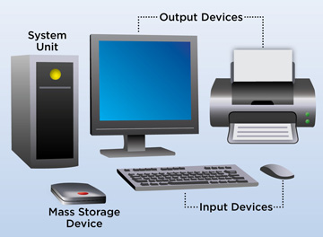
সুপ্রিয় শিক্ষার্থীবৃন্দ সবাইকে আন্তরীক শুভেচ্ছা

Slide 2
পরিচিতি
মোঃ মেশবাহুল হক
প্রভাষক
হাপানিয়া দোগাছী জাঃউঃ আলিম মাদরাসা
তানোর, রাজশাহী ।
মোবাইল নং ০১৭১৮৮৯১৪৪৭
শ্রেণি: একাদশ
বিষয়: তথ্য ও যোগাযোগ প্রযুক্তি
অধ্যায়: দ্বিতীয়
সময়: ৫০ মিনিট
তারিখ: ০০/০৮/২০১৯ ইং

Slide 3
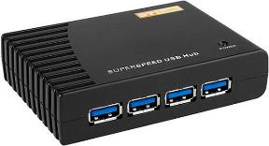
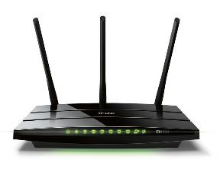
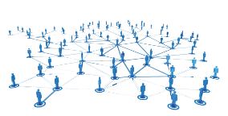
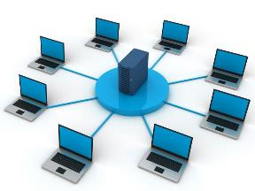
তোমরা ছবিতে কী দেখছ?
ক্যাবল
সুইচ
রাউটার
কম্পিউটারে ডিভাইস বা যন্ত্র
নেটওয়ার্ক
সংযোগের ব্যবস্থা বা কৌশল
এগুলো দ্বারা একটি কম্পিউটার অন্য কম্পিউটারের বা ডিভাইসের সাথে সংযোগ দেয়া যায়।
নেটওয়ার্কের জন্য একটি কম্পিউটার অন্য কম্পিউটারের বা ডিভাইসের সাথে সংযোগের ব্যবস্থা বা কৌশল।
তোমরা কি জানো এই সংযোগের ব্যবস্থা বা কৌশলকে কি বলে?

Slide 4
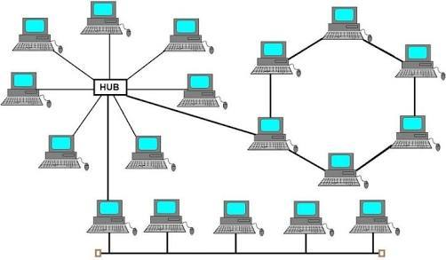
আজকের পাঠের বিষয়
কম্পিউটার নেটওয়ার্ক টপোলজি

Slide 5
শিখনফল
এ পাঠ শেষে শিক্ষার্থীরা…
কম্পিউটার নেটওয়ার্ক টপোলজি কী তা বলতে পারবে;
নেটওয়ার্ক টপোলজির প্রকারভেদ বর্ণনা করতে পারবে;
বিভিন্ন প্রকার টপোলজির সুবিধা ব্যাখ্যা করতে পারবে;
বিভিন্ন প্রকার টপোলজির অসুবিধা ব্যাখ্যা করতে পারবে।

Slide 6
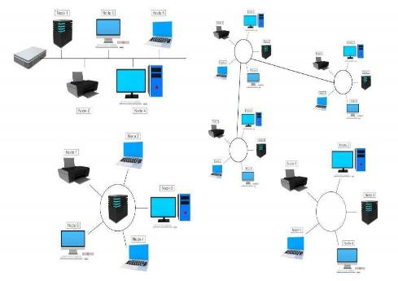
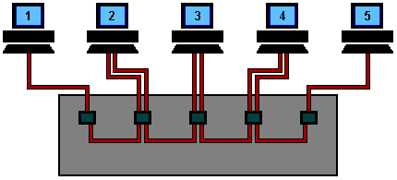
নিচের ছবি লক্ষ কর
কম্পিউটারের বা ইলেকট্রনিক যন্ত্রপাতির সংযোগ
তারের যুক্ত ও ডেটা আসা যাওয়ার পথের নকশা
নেটওয়ার্কের কম্পিউটারগুলোকে তারের মাধ্যমে যুক্ত করার যে নকশা এবং এর পাশাপাশি সংযোগকারী তারের ভিতর দিয়ে ডেটা যাওয়া আসার জন্য যুক্তি নির্ভর পথের যে পরিকল্পনা এদুইয়ের সমন্বিত ধারণাকে বলা হয় নেটওয়ার্ক টপোলজি।
কম্পিউটার নেটওয়ার্কের একটি কম্পিউটার বা ইলেকট্রনিক যন্ত্রপাতির সাথে অন্য কম্পিউটারের বা ইলেকট্রনিক যন্ত্রপাতির সাথে সংযোগ ব্যবস্থা বা কৌশলই Topology ।

Slide 7
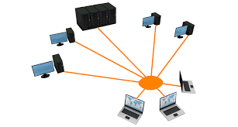
একক কাজ
সময়ঃ ৩ মিনিট
কম্পিউটার নেটওয়ার্ক টপোলজি কী?
সমাধান: কম্পিউটার নেটওয়ার্কে কম্পিউটার সমূহের মধ্যে সংযোগের জন্য ব্যবহৃত জ্যামিতিক সন্নিবেশকে নেটওয়ার্ক টপোলজি বলে।

Slide 8
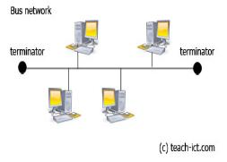
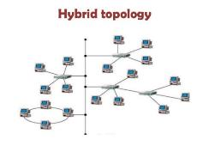
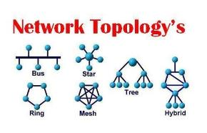
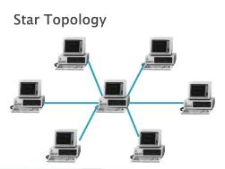
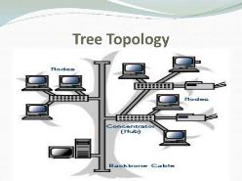
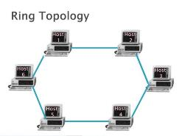
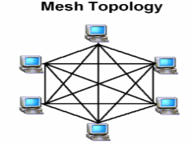
কম্পিউটার নেটওয়ার্ক টপোলজির শ্রেণি
কম্পিউটার নেটওয়ার্ক টপোলজি ৬ ধরনের-
বাস
হাইব্রড
স্টার
ট্রি
মেশ
রিং

Slide 9
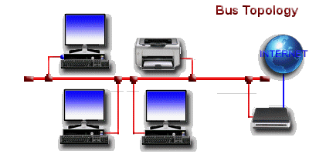
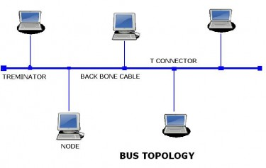
১. বাস টপোলজি:
ছবি গুলো লক্ষ কর
বাস টপোলজির প্রধান ক্যাবলটিকে বলা হয় ব্যাকবোন।
কিন্ত এদের মধ্যে থেকে শুধু একটি কম্পিউটার (কাংক্ষিত) সিগনাল গ্রহণ করে, বাকীরা একে অগ্রাহ্য করে। একই সময়ে শুধুমাত্র একটি কম্পিউটার তথ্য পাঠাতে পারে।
যে টপোলজিতে একটি মূল তারের সাথে সবকটি ওয়ার্কস্টেশন বা কম্পিউটারে সংযুক্ত থাকে তাকে বাস টপোলজি বলা হয়।
সিগনাল যখন ব্যাকবোনে চলাফেরা করে তখন নেটওয়ার্ক ভুক্ত সকল কম্পিউটার এই সিগনালটি যায়।

Slide 10
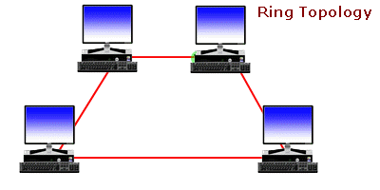
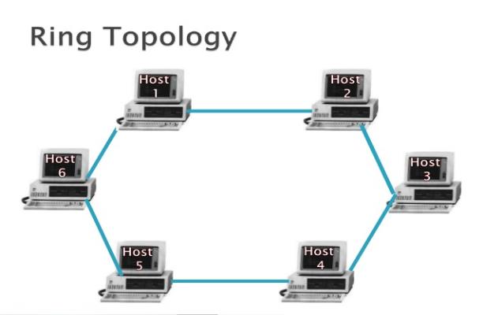
২. রিং টপোলজি:
নিচের ছবি লক্ষ কর
রিং টপোলজিতে (Ring Topology) প্রতিটি কম্পিউটার তার পার্শ্ববর্তী কম্পিউটারের সাথে একটি তার দ্বারা সংযুক্ত থাকে। এভাবে রিংয়ের সর্বশেষ কম্পিউটারটি প্রথম কম্পিউটারের সাথে সংযুক্ত থাকে।
এ ব্যবস্থায় কোনো কম্পিউটার ডেটা পাঠালে তা বৃত্তকার পথে ঘুরতে থাকে প্রাপক কম্পিউটারটি ডেটা গ্রহণ না করা পর্যন্ত । এ ব্যবস্থায় কোনো কেন্দ্রীয় কম্পিউটার থাকায় প্রতিটি কম্পিউটারের গুরুত্ব সমান।

Slide 11
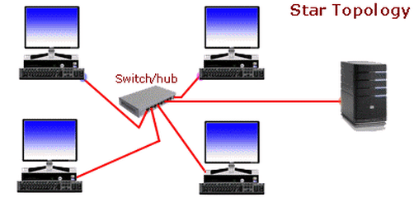
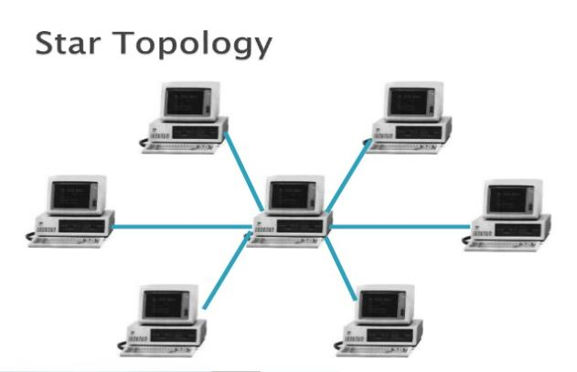
৩. স্টার টপোলজি:
নিচের চিত্র লক্ষ কর
যে টপোলজি একটি সার্ভার বা কেন্দ্রীয় নিয়ন্ত্রণকারী কম্পিউটারের সাথে অন্যান্য কম্পিউটার হাব বা সুইচ দ্বারা সংযুক্ত করে নেটওয়ার্ক গড়ে তোলে তাকে স্টার টপোলজি বলে।
এক্ষেত্রে সার্ভার কম্পিউটার নেটওয়ার্কের অন্যান্য কম্পিউটারগুলো নিয়ন্ত্রণ করে।

Slide 12
৪. ট্রি টপোলজি:
নিচের চিত্রটি লক্ষ কর
যে টপোলজিতে কম্পিউটার গুলো পরস্পরের সাথে গাছের শাখা-প্রশাখার মতো বিন্যস্ত থাকে তাকে ট্রি টপোলজি বলে।
এ টপোলজিতে প্রথম স্তরের কম্পিউটার গুলো দ্বিতীয় স্তরের কম্পিউটার গুলোর হোস্ট, একই ভাবে দ্বিতীয় স্তরের কম্পিউটারগুলো তৃতীয় স্তরের কম্পিউটার গুলোর হোস্ট হয়।

Slide 13
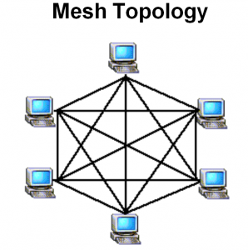
৫. মেস টপোলজি:
নিচের চিত্রটি লক্ষ কর
যদি কোনো নেটওয়ার্কে ডিভাইস বা কম্পিউটার গুলোর মধ্যে অতিরিক্ত সংযোগ থাকে তাহলে তাকে বলা হয় মেশ টপোলজি।
মেস টপোলজির ক্ষেত্রে নেটওয়ার্কের অধীনস্থ প্রত্যেক কম্পিউটার প্রত্যেক কম্পিউটারের সাথে সরাসরি যুক্ত থাকে ও ডেটা আদান-প্রদান করতে পারে।

Slide 14
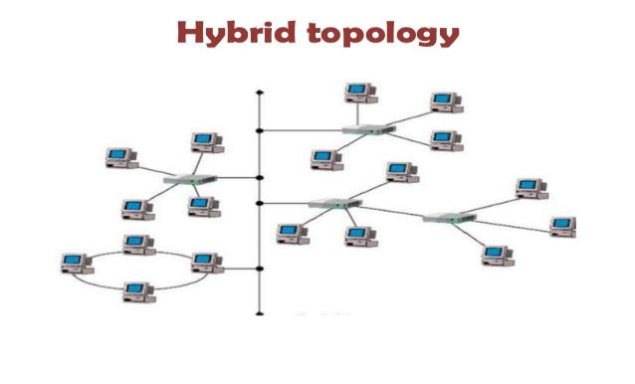
৬. হাইব্রিড টপোলজি:
ছবি লক্ষ কর
স্টার, রিং, বাস ইত্যাদি একাধিক নেটওয়ার্কের সমন্বয়ে যে নেটওয়ার্ক গঠিত হয় তাকে হাইব্রিড নেটওয়ার্ক বলে। এতে প্রায় সব ধরনের নেটওয়ার্কেই সংযুক্ত আছে।

Slide 15
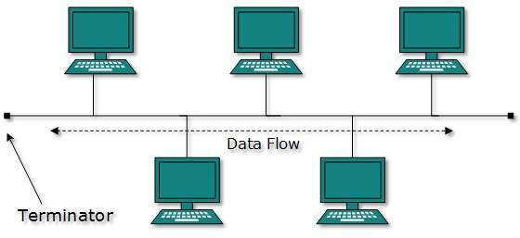
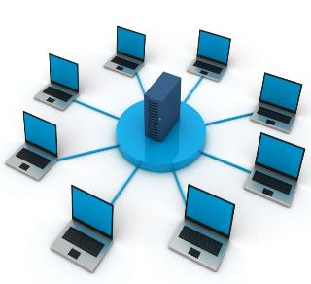
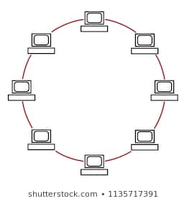
জোড়ায় কাজ
চিত্র-১
চিত্র-২
চিত্র-৩
চিত্র-১ , চিত্র-২ ও চিত্র-৩ সংযুক্ত করলে কোন ধরনের টপোলজি গঠিত হবে ?
সামাধান:চিত্র নং-১ বাস টপোলজি, চিত্র নং-২ স্টার টপোলজি ও চিত্র নং-৩ রিং টপোলজি। এই তিনটি টপোলজির সমন্বয়ে হাইব্রিড টপোলজি গঠিত হয়েছে। বিভিন্ন টপোলজি অর্থাৎ স্টার, রিং, বাস ইত্যাদি নেটওয়ার্কের সমন্বয়ে যে নেটওয়ার্ক গঠিত হয় তাকে হাইব্রিড নেটওয়ার্ক বলে।

Slide 16
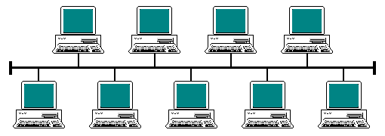
বাস টপোলজি
অসুবিধা:-
সুবিধা:-
এ টপোলজি ছোট আকারের নেটওয়ার্ক এ ব্যবহার খুব সহজ ও এটি বিশ্বস্ত।
এ টপোলজির সবচেয়ে কম ক্যাবল প্রয়োজন হয় ফলে খরচও কম।
রিপিটার ব্যবহার করে Backbone সম্প্রসারণ করা যায়।
এ সংগঠনের কোন কম্পিউটার নষ্ট হলে বা যোগ করলে সম্পূর্ণ সিস্টেম বিঘ্নিত হয় না।
ডেটা ট্রান্সমিশন এ গতি কম।
এ নেটওয়ার্ক -এ কম্পিউটার সংখ্যা বেশি হলে ডেটা ট্রান্সমিশন বিঘ্নিত হয়।
মূল ক্যাবলে একটি মাত্র স্থানে ত্রুটি পুরো নেটওয়ার্ক অচল করে দিতে পারে।

Slide 17
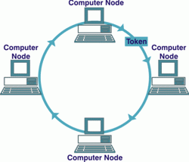
রিং টপোলজি
সুবিধা:-
অসুবিধা:-
এ নেটওয়ার্কের একটিমাত্র কম্পিউটার সমস্যায় আক্রান্ত হলে পুরো নেটওয়ার্ক অচল হয়ে পড়ে।
রিং টপোলজির নেটওয়ার্ক এ সমস্যা নিরূপণ বেশ জটিল।
এ নেটওয়ার্কে কোন কম্পিউটার যুক্ত করলে বা সরিয়ে নিলে তা পুরো নেটওয়ার্কের কার্যক্রম ব্যাহত করে।
এ পদ্ধতিতে কেন্দ্রীয় কোন কম্পিউটার বা সার্ভারের প্রয়োজন হয় না।
এ নেটওয়ার্ক-এ অবস্থিত প্রতিটি কম্পিউটারের গুরুত্ব সমান।
এ নেটওয়ার্কে কম্পিউটার সংখ্যা বাড়লেও এর দক্ষতা খুব বেশী প্রভাবিত হয় না।

Slide 18
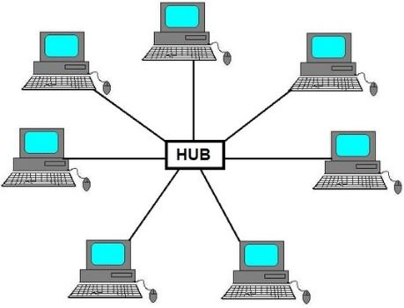
স্টার টপোলজি
অসুবিধা:-
সুবিধা:-
কেন্দ্রীয় অবস্থানে থাকা হাবে কোনো প্রকার সমস্যা হলে তা পুরো নেটওয়ার্ক নষ্ট করে দেয়।
স্টার টপোলজিতে পরিমাণে বেশী ক্যাবল ব্যবহৃত হয়, বিধায় এটি একটি ব্যয়বহুল পদ্ধতি।
কম্পিউটারের সংখ্যা বৃদ্ধি পেলে ডেটা ট্রান্সমিশনের হার হ্রাস পায়।
প্রতিবন্ধকতা সৃষ্টি না করেই স্টার টপোলজিতে নতুন কম্পিউটার যুক্ত বা সরানো সম্ভব।
কেন্দ্রিয়ভাবে ব্যবস্থাপনার জন্য নেটওয়ার্কের সমস্যা নিরূপণ সহজ।
কোনো কম্পিউটার নষ্ট হয়ে গেলে বাকি নেটওয়ের্কের উপর তার কোনো প্রভাব পড়ে না।
স্টার টপোলজিতে বিভিন্ন ধরনের ক্যাবল ব্যবহার করা যায়।

Slide 19
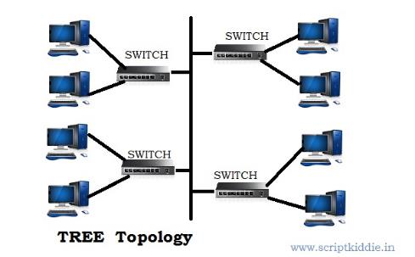
ট্রি টপোলজি
সুবিধা:-
অসুবিধা:-
রুট বা সার্ভার কম্পিউটারে ত্রুটি দেখা দিলে ট্রি টপোলজিটি অচল হয়ে যায়।
ট্রি টপোলজি কিছুটা জটিল।
অফিস ব্যবস্থাপনার ক্ষেত্রে ট্রি টপোলজি খুবই উপযোগী।
শাখা-প্রশাখা সৃষ্টির মাধ্যমে ট্রি টপোলজির নেটওয়ার্ক সম্প্রসারণ করা সহজ।
নতুন কোনো নোড সংযোগ বা বাদ দিলে নেটওয়ার্ক এর স্বাভাবিক কাজকর্মের কোনো অসুবিধা হয় না।

Slide 20
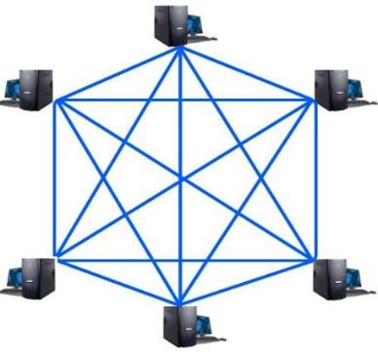
মেস টপোলজি
সুবিধা:-
অসুবিধা:-
ডেটা কমিউনিকেশনে অনেক বেশী নিশ্চয়তা থাকে।
মেস টপোলজিতে সমস্যা খুব সহজে সমাধান করা যায়।
ডেটা ট্রান্সমিশন দ্রুতগতিতে হয়ে থাকে।
মেশ টপোলজিতে নেটওয়ার্ক ইন্সটলেশন ও কনফিগারেশন বেশ জটিল।
নেটওয়ার্ক অতিরিক্ত নোড স্থাপন করতে হয় বিধায় এতে খরচ বেশি।

Slide 21
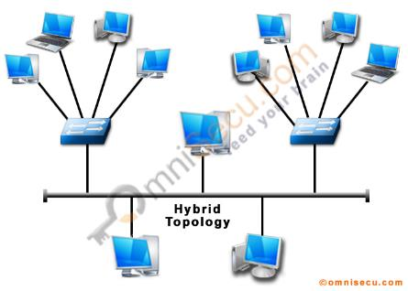
হাইব্রিড টপোলজি
অসুবিধা:-
সুবিধা:-
এতে সুইচ বা হাব সর্বদা সচল রাখতে হয়।
নেটওয়ার্ক স্থাপন জটিল ও ব্যয়সাধ্য।
নেটওয়ার্কের ত্রুটি সহজে সমাধান করা যায়।
প্রয়োজন অনুযায়ী নেটওয়ার্ক বৃদ্ধি করা যায়।
এতে কোন অংশ কম্পিউটার নষ্ট হলে নেটওয়ার্ক শুধু সেই অংশে অকার্যকর হয়।

Slide 22
দলগত কাজের সমাধান
দলগত কাজ
‘ক’ দল
বাস টপোলজিতে একটি মাত্র বাসে সকল কম্পিউটার সংযুক্ত থাকে বলে কম তার লাগে এবং হাবও লাগে না। ফলে খরচ কম হয়। অন্যদিকে স্টার, ট্রি ,মেশ ও হাইব্রিড টপোলজিতে হাব বা সুইচের সাথে ক্যাবলের মাধ্যমে সকল কম্পিউটার যুক্ত থাকে ফলে খরচও বেশি। সুতরাং স্বল্প ব্যয়ে ল্যাবরেটরিতে বাস টপোলজি অধিকতর উপযোগী।
‘ক’ দল
স্বল্প ব্যয়ে ল্যাবরেটরিতে ব্যবহারের জন্য কোন টপোলজিটি অধিকতর উপযোগী- আলোচনা করে দল নেতা পোষ্টার পেপারে লিখ।
‘খ’ দল
‘খ’ দল
স্টার, ট্রি ,মেশ ও হাইব্রিড টপোলজিতে বেশি তার এবং হাব বা সুইচের প্রয়োজন হয়। বিভিন্ন টপোলজির একাধিক টপোলজি নিয়ে গড়ে ওঠে হাইব্রিড টপোলজি।ফলে অনেক হাব বা সুইচ এবং তারের প্রয়োজন হয়। স্বল্প ব্যয়ে ল্যাবরেটরিতে হাইব্রিড টপোলজি নেটওয়ার্ক স্থাপন জটিল ও ব্যয়সাধ্য এবং অনুপযোগী।
স্বল্প ব্যয়ে ল্যাবরেটরিতে ব্যবহারের জন্য কোন টপোলজিটি অধিকতর অনুপযোগী- আলোচনা করে দল নেতা খাতায় লিখ ও পড়ে শুনাও।

Slide 23
মূল্যায়ন
১.বাস টপোরজির ব্যাকবোন কোনটি?
(ক) হোস্ট কম্পিউটার (খ) হাব
(গ) ক্লায়েন্ট কম্পিউটার (ঘ) প্রধান ক্যাবল
২. একটি কেন্দ্রীয় হাব দ্বারা কোন টপোলজি সংযুক্ত থাকে?
(ক) রিং (খ) বাস
(গ) স্টার (ঘ) মেশ
৩. কোন টপোলজিতে প্রথম ও শেষ কম্পিউটার পরস্পর সরাসরি যুক্ত থাকে ? i. বাস ii. রিং iii. মেশ
নিচের কোনটি সঠিক
(ক) i ও ii (খ) ii ও iii
(গ) i ও iii (ঘ) i, ii ও iii
সমাধান:-ঘ
সমাধান:-গ
সমাধান:-ক

Slide 24
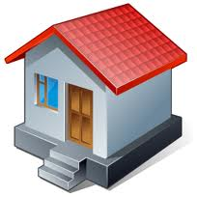
বাড়ির কাজ
কম্পিউটার নেটওয়ার্ক টপোলজির ৩টি করে সুবিধা ও অসুবিধা লিখে আনবে।

Slide 25
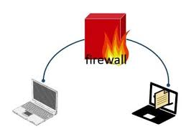
ধন্যবাদ
সবাই ভালো থেকো, আগামী ক্লাসে আবার দেখা হবে...

